Slide 1



بالأحياء تحلو الحياة
اعداد أ: سالــــــــــــــــم الجابري

Slide 2
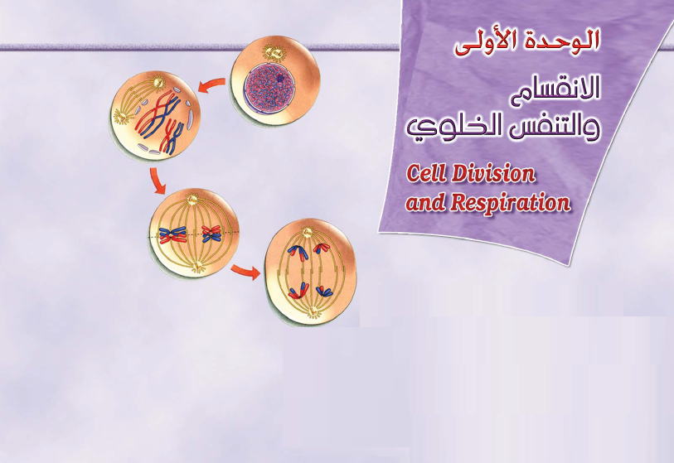


Slide 3


Slide 4




العودة الى عنوان الدرس
الخليـــــــة
المادة الحية
تسمــــى
يتكون من

Slide 5

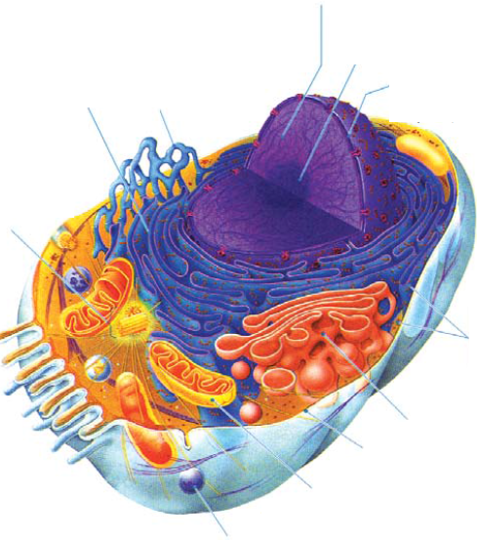
العودة الى عنوان الدرس
الخليـــــــة الحيوانية

Slide 6
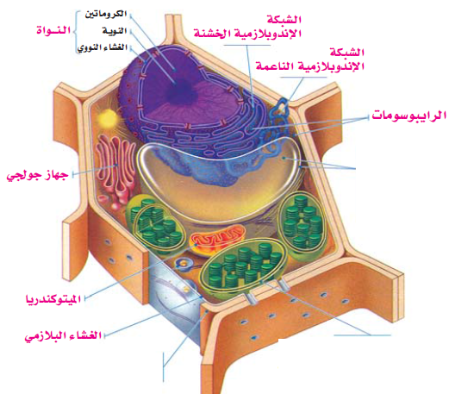
العودة الى عنوان الدرس
الخليـــــــة النباتية

Slide 7
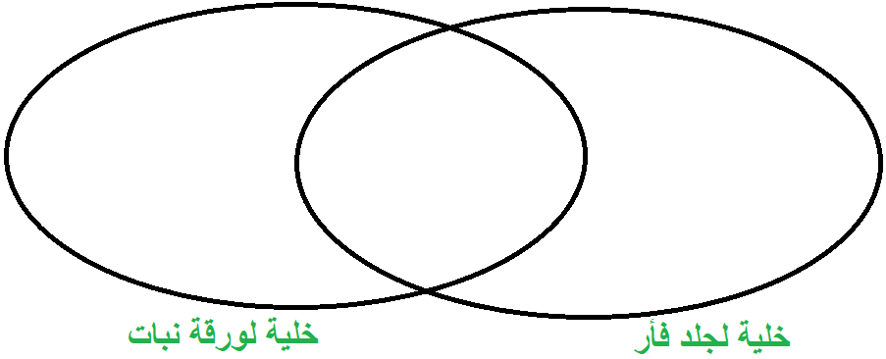

العودة الى عنوان الدرس
تمرين (1) :
صنف العضيات من خلال اكمال الشكل التالي:

Slide 8
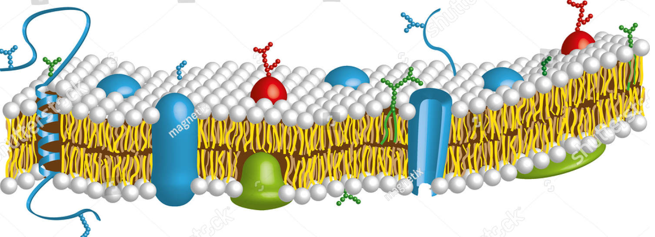
العودة الى عنوان الدرس
بروتين
جلايكوبروتين
جلايكوليبيد
دهـــــون مفسفرة

Slide 9


العودة الى عنوان الدرس

Slide 10




العودة الى عنوان الدرس
فسر ذلك؟؟
يقوم بمظاهر الحياة لأنه يحتوي على عضيات تقوم بهذه الوظائف و لا يقوم بالتكاثر لأنه لا يحتوي على المادة الوراثية (DNA)

Slide 11




العودة الى عنوان الدرس
الميتوكندريا
غشاء خارجي
غشاء داخلي
حشوة
تصبح لديها القدرة على مضاعفة نفسها.
DNA
الأعراف
فائدتهــــا
لزيادة مساحة السطح لزيادة مواقع التنفس الخلوي بالتالي يزداد انتاج الطاقة.

Slide 12
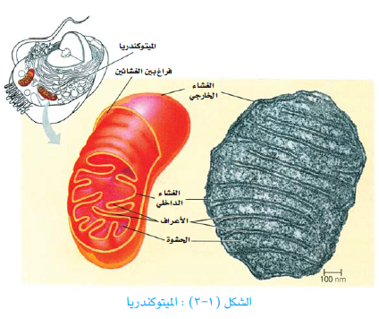
العودة الى عنوان الدرس

Slide 13

العودة الى عنوان الدرس

Slide 14









العودة الى عنوان الدرس
تتكون
من
مكــــــانها
التركيـــــــب
تقوم بـــ
تقوم بـــ
وحدة كبيرة
مثـــــل
مثـــــل
وحدة صغيرة

Slide 15
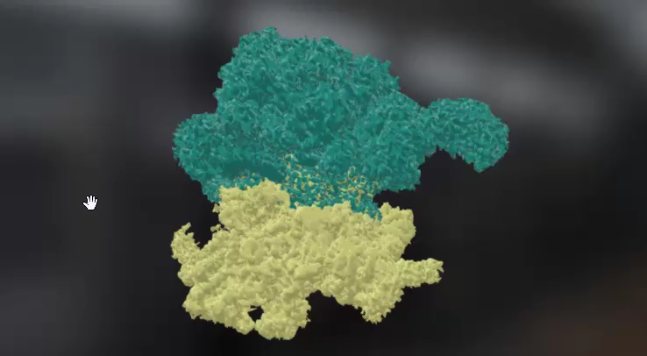
العودة الى عنوان الدرس

Slide 16
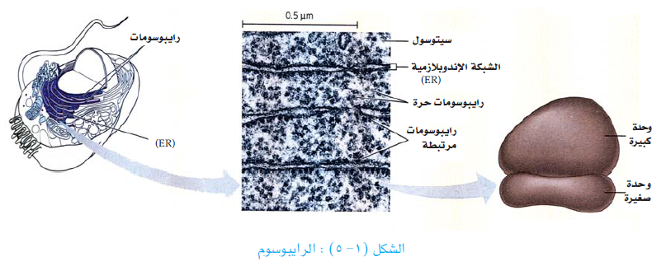
العودة الى عنوان الدرس

Slide 17

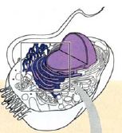
العودة الى عنوان الدرس
الانواع
ما الفرق بينهما ؟؟

Slide 18
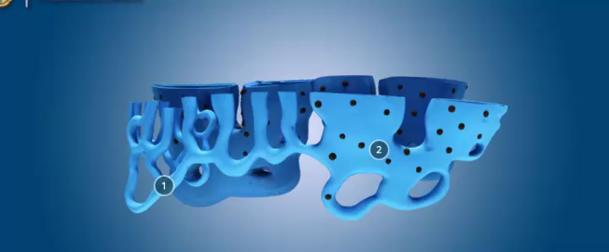
العودة الى عنوان الدرس

Slide 19



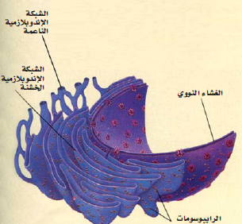

العودة الى عنوان الدرس
الانـــواع
الوظيفـــــة
الوظيفـــــة
يكون
مثـــــل
الانزيمات
مثـــــل
الهرمونات التي تصب في الدم

Slide 20
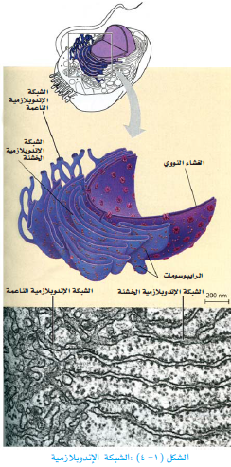
العودة الى عنوان الدرس

Slide 21
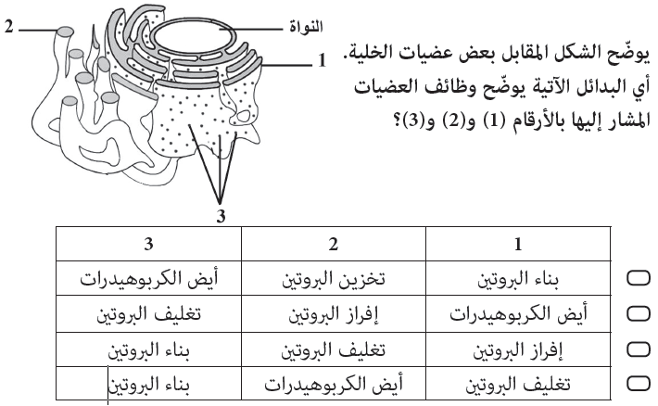
العودة الى عنوان الدرس

Slide 22
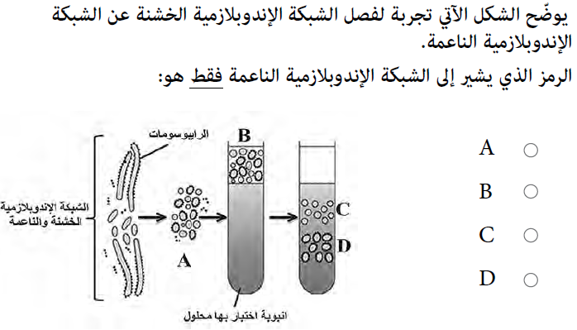
العودة الى عنوان الدرس

Slide 23
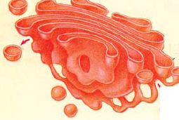





العودة الى عنوان الدرس
الوظيفـــــة
من خلال
تسمـــــى
نزع جزئ ماء
من خلال
تعديله
إضافة كربوهيدرات

Slide 24
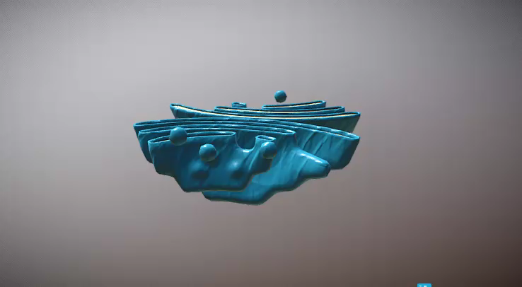
العودة الى عنوان الدرس

Slide 25
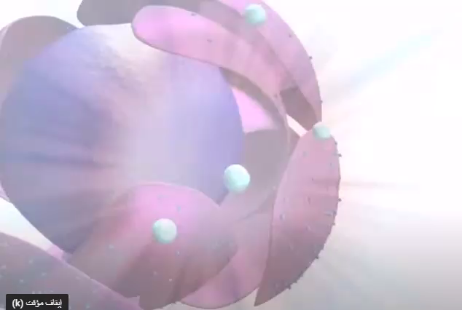
العودة الى عنوان الدرس

Slide 26

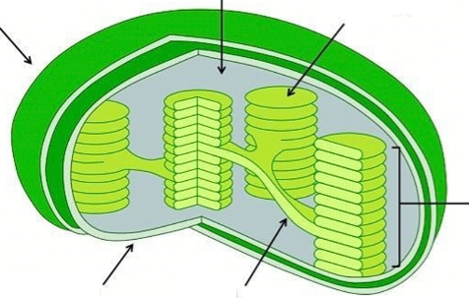
العودة الى عنوان الدرس
الخضراء
الأنـــــواع
ملونة
الوظيفـــــــة
الوظيفــــة
التمثيل الضوئي
التركــــــيب
عديمة اللون
تعطي الازهار ألوانها
الوظيفــــة
حشوة
غشاء خارجي
ثايلاكويد
تخزين النشا و البروتين و الزيوت
جرانا
مثل
غشاء داخلي
صفيحة وسطية
البطاطا و البذور

Slide 27
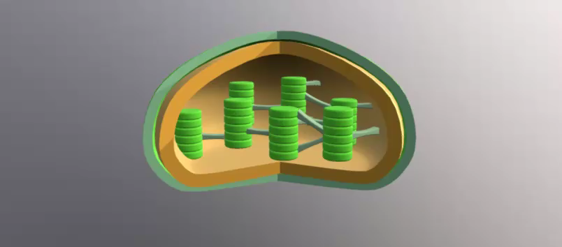
العودة الى عنوان الدرس

Slide 28



العودة الى عنوان الدرس
هي
المصـــــدر
الوظيفــــــة
هذه العملية تسمـــــــى
انزيمات التحلل

Slide 29
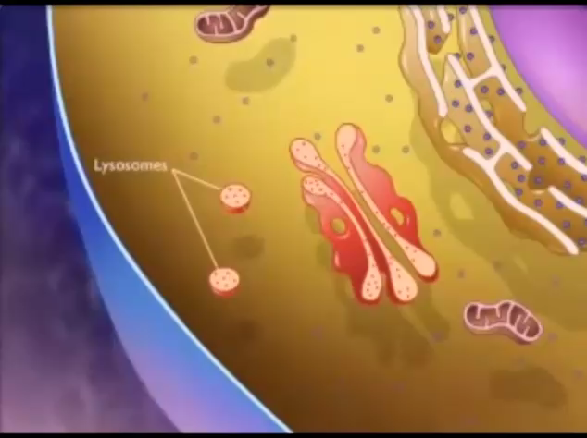
العودة الى عنوان الدرس

Slide 30
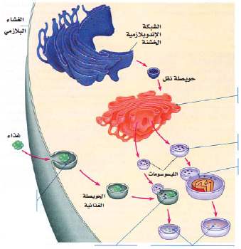





العودة الى عنوان الدرس

Slide 31
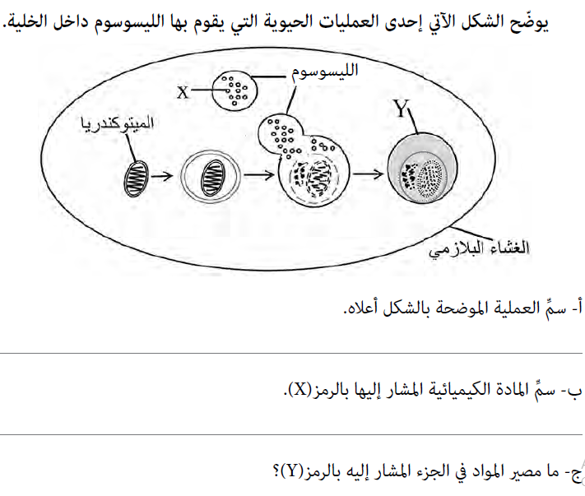
العودة الى عنوان الدرس
التحلل الذاتي أو الهضم الذاتي
انزيمات التحلل المائي او انزيمات هاضمة
نقلها الى السيتوسول أو تستفيد منها الخلية أو يعاد استخدامها في الخلية

Slide 32
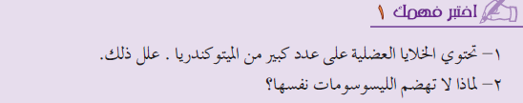
العودة الى عنوان الدرس

Slide 33






العودة الى عنوان الدرس
توجد في
توجد في
تحتوي على عصارة تسمى
محاطة بغشاء
يسمى
مذاب فيه
دورهــــــا

Slide 34
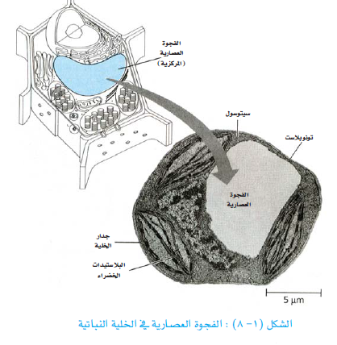
العودة الى عنوان الدرس

Slide 35
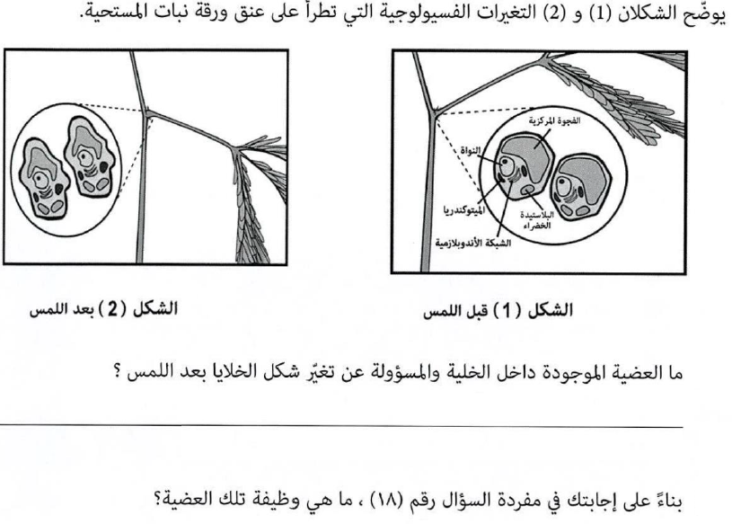
العودة الى عنوان الدرس
الفجوة المركزية
ضبط التوازن الاسموزي في الخلية

Slide 36


العودة الى عنوان الدرس
الجدار الخلوي
الغشاء الخلوي
الموقـع
الصلابــــــة
يمتاز بــ
الوظيفة
يتكون من
بروتيــــن
بكتين
سليلوز
هيموسليلوز

Slide 37

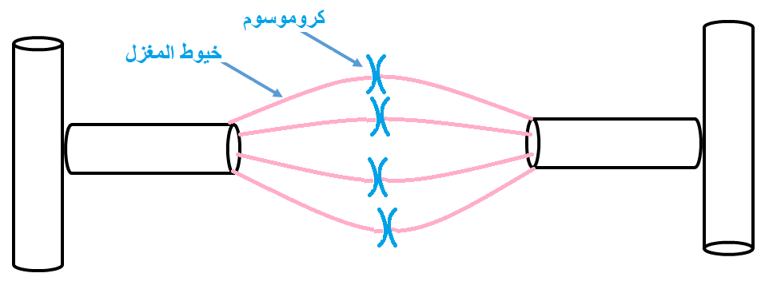
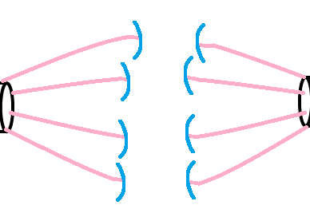






العودة الى عنوان الدرس
الوظيفة
يتكون من
كل واحدة
تسمــــى
لا يوجد في
يتألف من
سنتريول
أنيبيبات
دقيقـــة
أنيبيبات
دقيقـــة

Slide 38
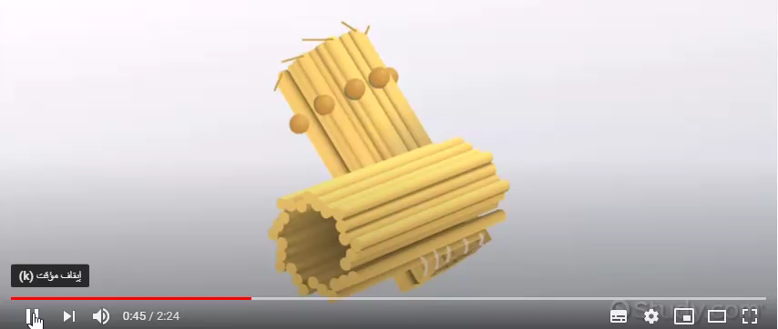
العودة الى عنوان الدرس

Slide 39







العودة الى عنوان الدرس
غشاء نووي
سائل نووي
لا توجد في
مكونـــاتها
كروماتين
نوية
يعمل على حماية النواة
تحتوي
على
بروتينات
انزيمــات

Slide 40
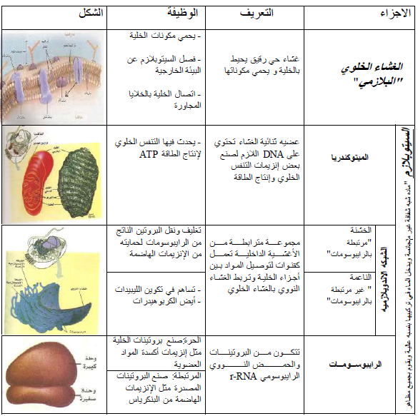
العودة الى عنوان الدرس
عدا التكاثر

Slide 41
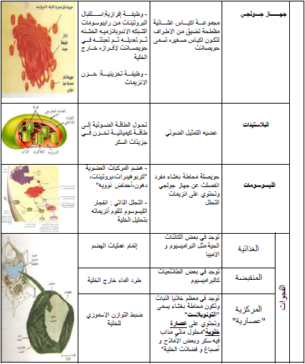
العودة الى عنوان الدرس

Slide 42
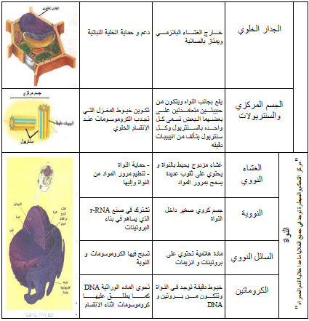
العودة الى عنوان الدرس

Slide 43
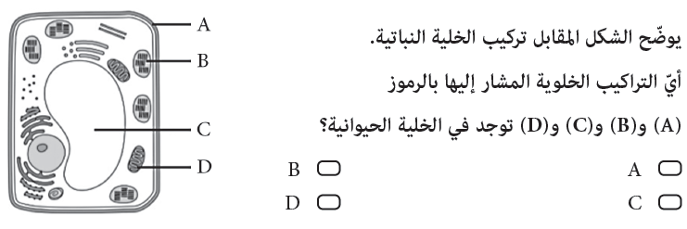
العودة الى عنوان الدرس

Slide 44
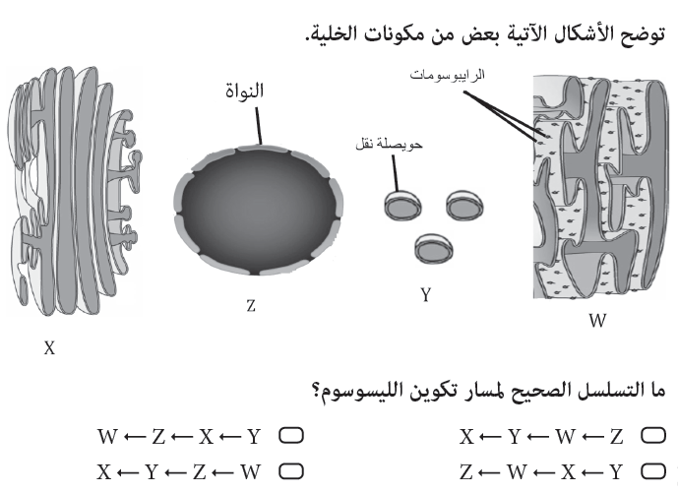
العودة الى عنوان الدرس

Slide 45
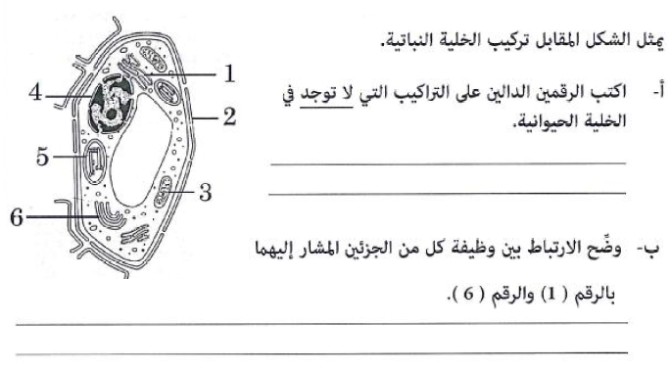
العودة الى عنوان الدرس
2 و 5
1 يقوم بإنتاج البروتين و 6 يقوم بتعديله

Slide 46


Slide 47
العودة الى عنوان الدرس
ماذا تعلمت؟ | ماذا تريد ان تعرف؟ | ماذا تعرف ؟

Slide 48




العودة الى عنوان الدرس
تتكون من
هــي
الأطـــــوار
الانقسام
السيتوبلازمي
الانقسام
في النواه
الأنـــــواع
الانقسام غير مباشر
نهاية الانقسام السابق
الانقسام الاختزالي
بداية الانقسام اللاحق

Slide 49











خلايا العضلات الهيكلية
العودة الى عنوان الدرس
معدل بناء البروتين
جميع الخلايا تمر به
بزيادة
تحضير الخلية للانقسام
كمية السيتوبلازم
خلايا العصبية
بعض الخلايا تبقى فيه
عدد العضيات
جميع الخلايا تقوم بجميع وظائفها الحيوية عدا الانقسام
DNA
تضاعف
السنتريولات
ظهور الكروموسوم
على هيئة كروماتيدين متطابقين
تنمو الخلية تقريبا ضعف حجمها الاصلي
سنترومير
استمرار بناء البروتين بشكل سريع
كروماتيد

Slide 50
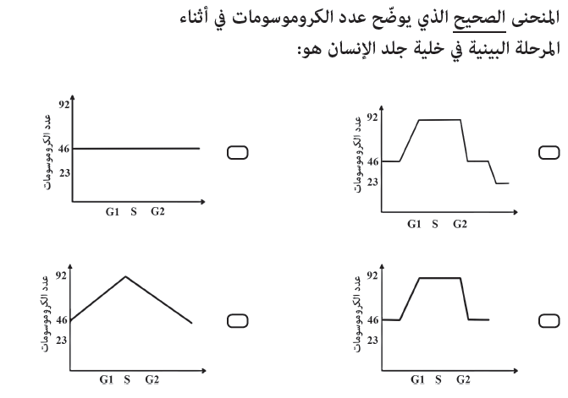
العودة الى عنوان الدرس

Slide 51
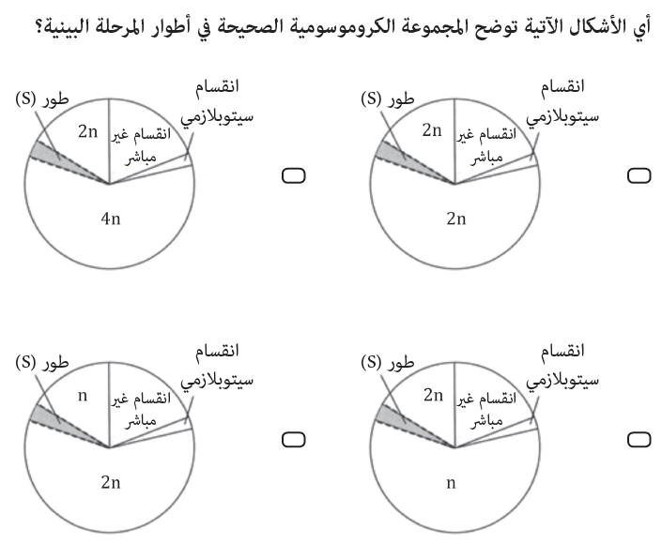
العودة الى عنوان الدرس

Slide 52
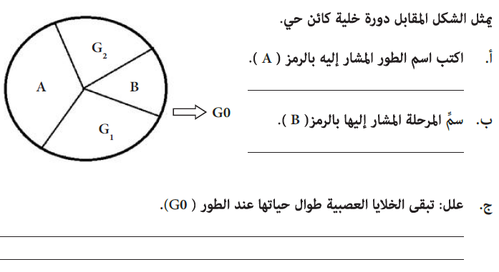
العودة الى عنوان الدرس
طور بناء DNA (S)
الانقسام الخلوي
لأنها فقدت قدرتها على الانقسام

Slide 53
العودة الى عنوان الدرس
الانقسام الخلوي
المرحلة البينية
طور بناء DNA (S)
X

